Slide 1
A ventania divina nos redemoinhos da libertação
(As experiências do Espírito na caminhada da América Latina e Caribe)
Marcelo Barros

Slide 2
“O vento sopra onde quer. Ouves o seu rumor, mas não sabes de onde vem, nem para onde vai. Assim acontece com o que nasce do Espírito” (João 3, 7).

Slide 3
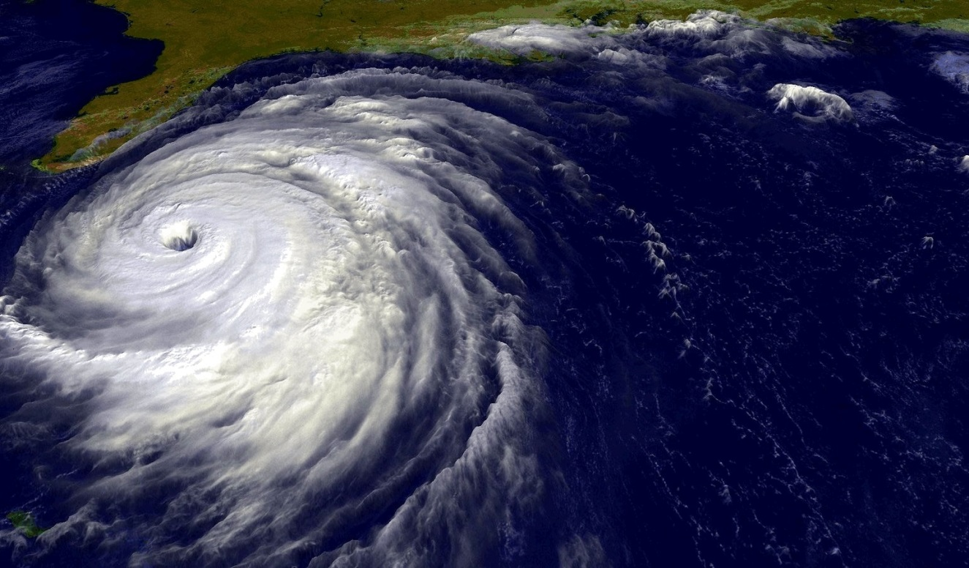
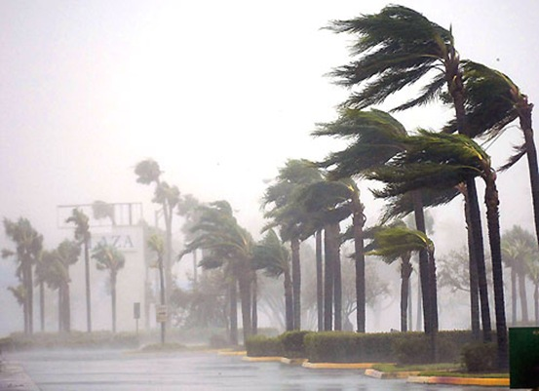


Slide 4
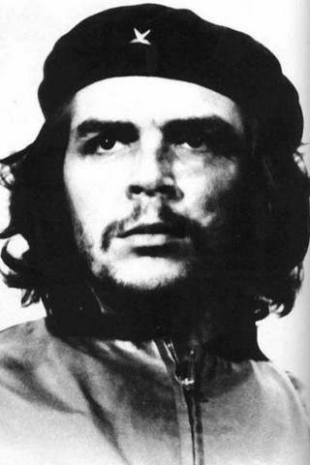

Slide 5

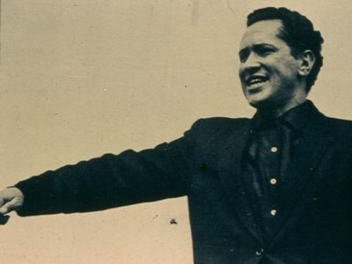

Slide 6
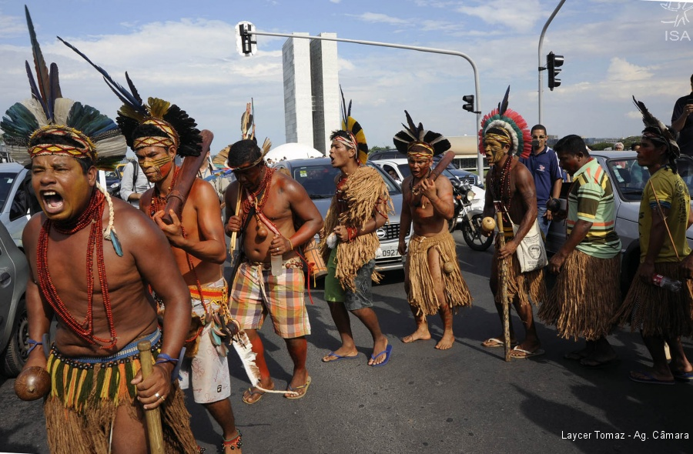
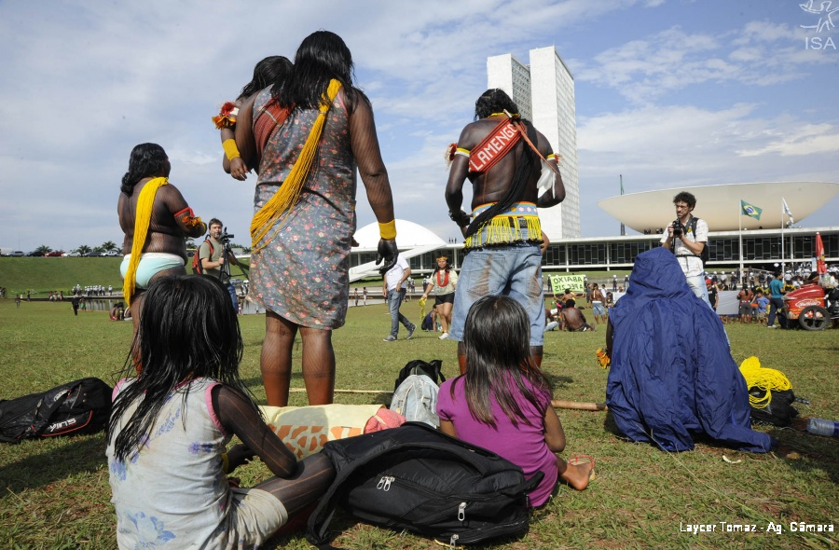

Slide 7
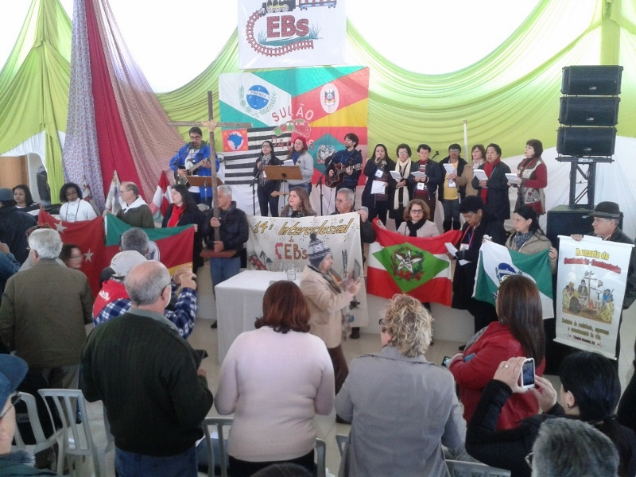

Slide 8
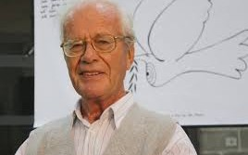
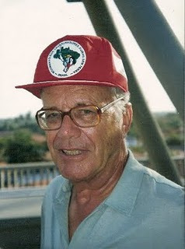

Slide 9
“Deus é maior do que todas as imagens e falas sobre Deus” (1º Encontro Continental da Assembleia do Povo de Deus, APD, Quito, 1992)

Slide 10
Parte 1: A voz do Espírito nos movimentos de libertação

Slide 11
“É revolucionária toda ação que visa uma transformação estrutural e em todos os níveis da vida de um povo ou de um grupo humano” (Caio Prado Júnior, 1952)

Slide 12
“A atuação do Espírito se dá no mundo. Pode ser vista como positiva ou negativa. Como ordenada ou caótica Clara ou confusa Onde há a busca de um “mais”, mais vida, mais beleza, mais amor, aí podemos discernir uma experiência do Espírito Santo” (ELIZABETH JOHSON, no livro Aquela que é)

Slide 13
Sempre que brota algo de novo, ali há uma manifestação da atividade do Espírito”. (Cardeal Walter Kasper)

Slide 14
2ª Parte As vozes do Espírito na resistência indígena e das comunidades afrodescendentes

Slide 15
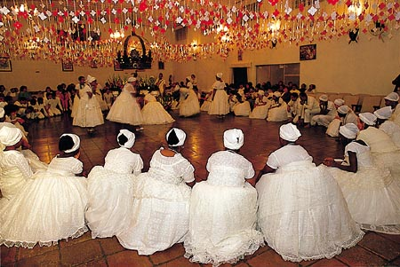

Slide 16
“Na cosmovisão dos povos andinos, a Pachamama é uma imagem que corresponde ao que nós cristãos afirmamos do Espírito Santo” (Enrique Dussel)

Slide 17
A categoria central da religião Yorubá é o Axé. Ele é o equivalente ao pneuma grego, ao spiritus latino e ao ruah bíblico. (Leonardo Boff)

Slide 18
“Nas camadas mais antigas da Bíblia, todas as forças, seja para a vida, seja para a morte, são chamadas de ruah”. (H. Caselles e Jean Gallot)
“O primeiro significado do Espírito cosmológico” (Leonardo Boff)

Slide 19
“Essa força é o sopro divino – a ventania que renova a vida ‘Se Deus retira o espírito, todos os seres vivos expiram e voltam ao pó”. Se Deus o envia, é uma nova criação que surge (Sl 104, 29- 30).

Slide 20
Atualmente, o paradigma do BEM VIVER indígena é inspiração, moção do Espírito no meio das culturas, movimentos sociais e até como critério de uma Política renovada e a serviço do povo.

Slide 21
3ª Parte O Espírito Santo, fonte de subversão no mundo e na Igreja

Slide 22
Por que os movimentos carismáticos e pentecostais não parecem ter nada de revolucionários ou subversivos?
?
?
?
?
?
?
?
?
?
?
?
?
?
?
?
?
?

Slide 23
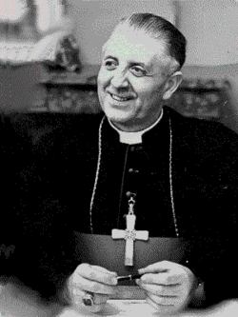

Slide 24
“A Conferência de Medellín: nascimento de uma Igreja verdadeiramente latino-americana manifestação quase visível do Espírito Santo” (José Comblin).

Slide 25
“A experiência das comunidades eclesiais de base em meio às lutas do povo é uma forte e clara manifestação do Espírito Santo” (Comblin)

Slide 26
“O Espírito é a força que infunde as energias necessárias para a vida renovada, restaurada, e, no final, plenamente realizada” (Comblin)

Slide 27



1) A vida de comunidade 2) A luta cotidiana por mais vida. 3) O protagonismo das mulheres na caminhada

Slide 28
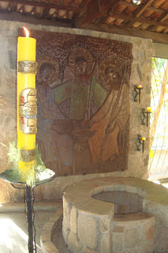

Slide 29
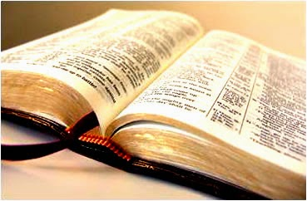
4) A mística do cuidado com a Vida no sentido ecológico 5) A forma de ler a Bíblia a partir da vida.

Slide 30
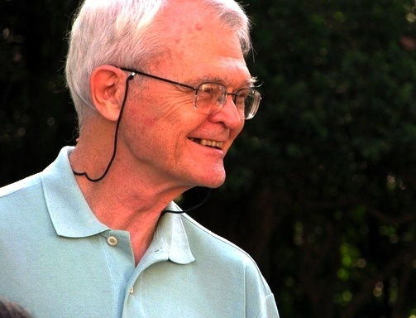

Slide 31

6) A oração que brota da vida e leva à vida. 7) A ação social e política pela transformação do mundo 8) “Práxis do martírio na América Latina”. 9) A prática do Macro-ecumenismo de base.

Slide 32
Conclusão “Ouvir o que o Espírito diz hoje às Igrejas e ao mundo”

Slide 33
“Desçamos ao encontro de Deus fora do recinto sagrado” (Hb 13, 13- 14).

Slide 34
“Cuidado! Não apaguem o Espírito. Não desprezem a profecia” (1 Ts 5, 19- 20)

Slide 35
“O Espírito continua na criação contínua do universo. A criação inicial foi mais simples. A criação que hoje continua é dolorosa, contraditória e é sofrimento e paixão de Deus” (J. Moltmann).

Slide 36
Autopoeisis – Maturana e Varela Energia vital – Theillard de Chardin Autotranscendência da Vida – Pannemberg
Processo de amorização que é do Espírito em nós e no universo.

